Slide 1

Informace k přijímacímu řízení

Slide 2
Důležité termíny
31.1. zveřejní školy kritéria pro přijetí
31.1. společně s vysvědčením dostanou žáci dvě předvyplněné přihlášky na sš (5. roč. nahlaste třídní uč.)
Do 1.3. musí být přihlášky odevzdány na sš
Nejpozději 14 dní před termínem přijímacích zkoušek obdržíte dopis ze sš se všemi instrukcemi
Každá sš má trochu jinou organizaci přijímacího řízení, nebojte se je kontaktovat, jsou na to připraveni

Slide 3
Termíny přijímacích zkoušek pro maturitní obory s jednotnou přijímací zkouškou
Čtyřleté obory 1. termín 13.4.2023
2. termín 14.4.2023
Osmiletá gymnázia 1. termín 17.4.2023
2. termín 18.4.2023

Slide 4
Nematuritní obory
Nemají přesně dané termíny, více informací dostanete ze sš poštou

Slide 5
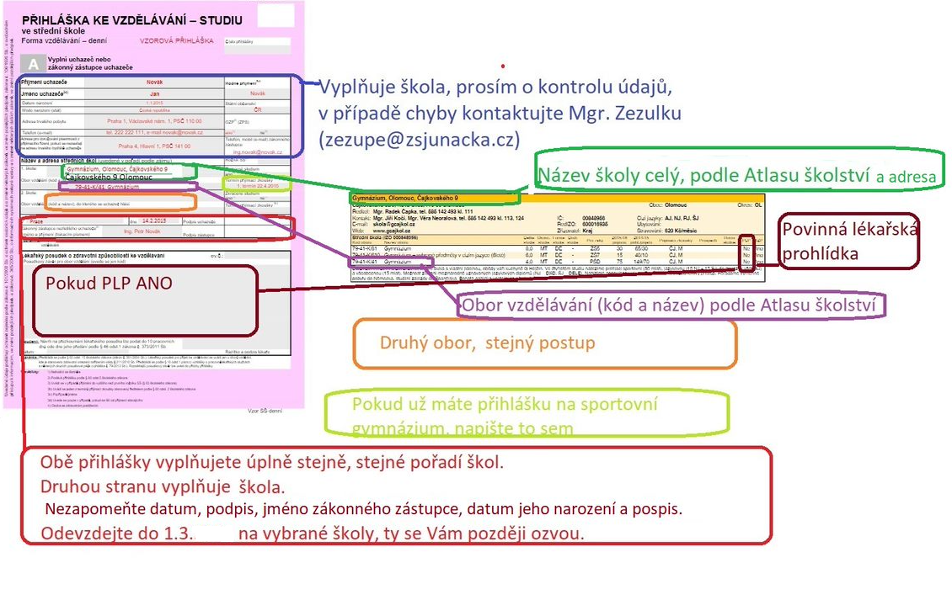
Při hláška

Slide 6
Mám již přihlášku na sportovní gymnázium, školu s talentovou zkouškou
Mohu podat další dvě přihlášky
Na sportovním gymnáziu píšu test v prvním termínu
Na škole na prvním místě přihlášky píši test v druhém termínu, musím zapsat na přihlášku

Slide 7
Zápisový lístek ke studiu na sš
Předají třídní učitelé
Termín pro podání zápisového lístku - do 10 pracovních dnů ode dne oznámení rozhodnutí o přijetí (pouze vyvěšeno, nedostanete poštou)
Zpětvzetí zápisového lístku - Uchazeč může vzít zpět zápisový lístek uplatněný v přijímacím řízení do oborů vzdělání s talentovou zkouškou nebo do konzervatoří, pokud byl následně přijat do oboru vzdělání bez talentové zkoušky, popř. pokud byl přijat na školu na základě odvolání

Slide 8
Po přijímačkách – jsem přijat nepřijde mi nic poštou
1. jsem nad čarou na škole, kam chci - do 10 pracovních dnů odevzdám zápisový lístek
2. jsem nad čarou na škole A, kam moc nechci, na druhé škole b jsem pod čarou
–splnil jsem kritéria - odevzdám zápisový lístek na A, odvolávám se do tří pracovních dnů na B, čekám. Pokud jsem přijat na B, vezmu zpět zápisový lístek z A – odevzdám na b

Slide 9
Po přijímačkách – nejsem přijat přijde dopis, někde si ho můžu vyzvednout osobně
1. splnil jsem kritéria pro přijetí – do tří dnů od oznámení podávám odvolání, pokud jsem moc „dole“ kontaktuji kariérového poradce a hledáme další školu
2.nesplnil jsem kritéria pro přijetí - kontaktuji kariérového poradce a hledáme další školu v druhém kole přijímacího řízení

Slide 10
Odvolání proti rozhodnutí o nepřijetí
Podáváte pouze v případě, že žák splnil kritéria pro přijetí
Podáváte do tří pracovních dnů od převzetí rozhodnutí o nepřijetí
Podávejte Nejlépe osobně

Slide 11
Druhé a další kola přijímacího řízení
Řešíme individuálně
Neomezený počet přihlášek
Volná místa na stránkách
Informace o volných místech ve středních školách a konzervatořích | Moravskoslezský kraj | (msk.cz)

Slide 12
Individuální konzultace
S žáky, kdykoliv během vyučování
S rodiči po domluvě
Kontakty ondrdi@zsjunacka.cz zezupe@zsjunacka.cz
NA STRÁNKÁCH TŘÍD NAJDETE VŽDY AKTUÁLNÍ INFORMACE

Slide 13
Vaše dotazy
Děkujeme za pozornost

